Slide 1
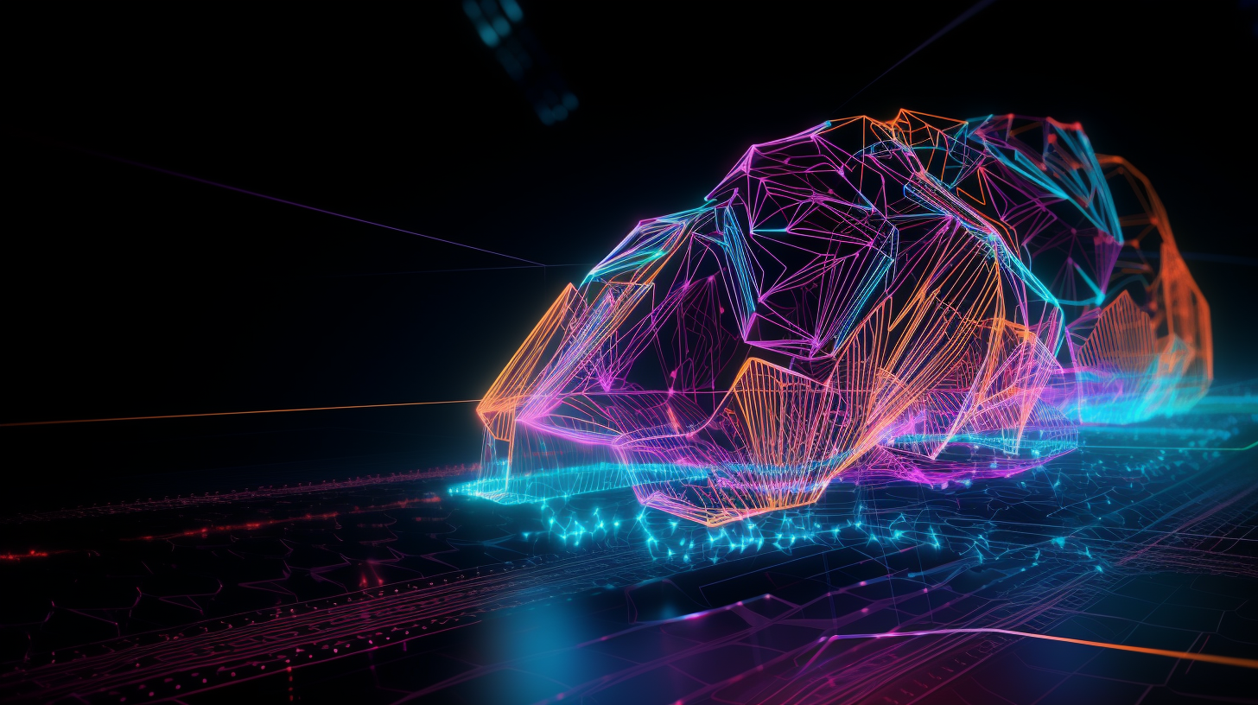



Introduction to Artificial Intelligence
4th Webinar
September 25th, 2023
Notes:
Sveiki, šiandien mes pasinersime į paskutini dirbtinio intelekto seminarą ir aš trumpai prabėgsiu pro informaciją kurią Jūs išgirsite, įsijungę microsoft trenerių mokymus po mano trumpos teorijos pristatisiancios Microsoft treneriu mokymus kurios galesite paziureti is karto po trumpos teorijos apie busima video ir siek tiek tikro gyvenimo implementaciju. Video metu suzinosite kaip naudoti Microsoft’s AI servisus, OpenAI irankius Azure platformoje, kur beje bus paaiskinta kas tai, kaip ji naudoti, kaip jis veikia kad galetume gauti daugiau naudos naudojant OpenAI irankius. Taigi pradėkime (parodyti kur gali išlaikyti serifikatą)

Slide 2
Introduction to AI on Azure & OpenAI
Microsoft's AI services on Azure combined with OpenAI.
Aims to revolutionize problem-solving and enhance lives.
Notes:
Lithuanian: Šiandien baigsime webinaru kelionę kai galesite pasiklausyti Microsoft treneriu paskaita apie Microsoft Azure platformos AI servisu ir OpenAI bendradarbiavima. Kartu šios platformos siūlo gausybę galimybių, sudarydamos sąlygas pažangoms, kurios gali pagerinti gyvenimo kokybę, suteikti produktyvuma Jums darbe naudojant siuos irankius ir iš naujo apibrėžti mūsų požiūrį į problemų sprendimą. Daugiau apie tai suzinosite paziureje treneriu video kuris bus kartoju apie Azure ir OpenAI bei populiaruji ChatGPT. O prieš tai()
English: "Today, we're embarking on a journey through the innovative world of Microsoft's AI services on Azure, and the synergistic partnership with OpenAI. Together, these platforms provide a plethora of capabilities, setting the stage for advancements that have the potential to both improve lives and redefine how we approach problem-solving.“

Slide 3
Course Certification & Final Webinar
Test for certification.
Final webinar's focus: Language processing and OpenAI on Azure.
Introduction to Hannah Engel.
Notes:
Lithuanian: Pakalbekime ne tik apie žinias, kurias jus igavote, bet ir konkretų pripažinimą siu kursu Jums – tai yra sertifikatą. Baigdami si kursą, ir isklause si paskutini webinara Jus galite gauti sertifikata apie sia webianru serija islaike galutini egzamina (PARODYTI Ji). Ji galesite pradeti laikyti isklause paskutini webinara su trumpa pristatymu apie video su ekspertais, tokiais kaip Hannah Engel, kai susipažinsite su AI ir OpenAI galimybėmis Azure debesyje bei ypač kalbos apdorojimu (NLP) kas leis lengviau pazvelgti ir i populiariuoju ChatGPT.
English: "The course we're discussing today doesn't just offer knowledge. It provides tangible recognition in the form of certification for those who excel. As we conclude the course, the final webinar promises a hands-on experience. With experts like Hannah Engel, participants will get an immersive introduction to AI's capabilities, especially focusing on language processing."

Slide 4
Exploring Azure & AI
Basics of Azure.
Differences between GPT chat and GPT open AI.
Hands-on demo of deploying an open AI solution.
Introduction to cloud computing and its advantages.
Notes:
Lithuanian: Kaip daugelis jūsų turbut žinote, Azure yra debesų kompiuterijos avangardas. Šiandien klausydami Hannah kalbos jus sutelksite dėmesį į jo AI galimybes. Su ja aptarsite skirtumus tarp GPT pokalbių ir OpenAI varianto, suprasite, kaip debesų infrastruktūra gali patenkinti Jusu AI poreikius ir išsamiai išnagrinėsite, kaip idiegti AI sprendimus.
English: "Azure, as many of you might know, is at the forefront of cloud computing. Today, we're narrowing our focus to its AI capabilities. We'll discuss the differences between GPT chat and the OpenAI variant, understand how cloud infrastructure can support AI's demanding needs, and dive deep into a live demonstration of deploying an AI solution."

Slide 5
Growth & Learning of AI
AI's need for data and compute power.
Use of Azure's pre-trained models.
AI in real-world scenarios: object detection, content recognition, and call center insights.
Notes:
Lithuanian: Įsivaizduokite kūdikį, sugeriantį kiekvieną žinių gabalėlį ir augantį su kiekvienu patyrimu. Tai yra AI jums. Ji klesti remdamasi duomenimis ir skaičiavimo galia. Azure iš anksto apmokyti modeliai padaro šį procesą neproblemišką, t.y. suprantama net vaikui. Šiandien klausydami Hannah‘os Jus gilinsitės į realaus pasaulio taikymus ir pamatysite, kaip AI gali atpažinti produktus, atskirti turinį ir net gauti įžvalgas iš didelių duomenų rinkinių, pavyzdžiui, pokalbių centro milijono zinuciu.
English: "Imagine an infant, absorbing every bit of knowledge, and growing with each experience. That's AI for you. It thrives on data and computational power. Azure's pre-trained models make this process seamless. Today, we will delve into real-world applications and see how AI can recognize products, discern content, and even derive insights from vast datasets like call center conversations."

Slide 6
AI's Speech & Language Capabilities
Translating and controlling voice/accent.
Linking AI capabilities to applications.
A focus on improving lives: AI assisting visually impaired individuals.
Notes:
Lithuanian: Mūsų sąveika su AI kiekvieną dieną tampa natūralesnė. Šiandien sutelksite dėmesį į tai, kaip AI gali suprasti ir mėgdžioti žmogaus kalbą, su potencialiais taikymais realiuoju laiku verčiant ar keiciant balsą ir daugiau. Taip pat peržiūrėsite ir matysite pavyzdzius, kaip AI padeda regos sutrikimus turintiems asmenims atpažinti emocijas, skaityti tekstą garsiai ir padėti kasdienėse užduotyse.
English: "Our interaction with AI is becoming more natural by the day. Today, we're focusing on how AI can understand and mimic human speech, with potential applications in real-time translations, voice modulations, and more. We'll also look at a case study on how AI is helping visually impaired individuals by discerning emotions, reading text aloud, and assisting in daily tasks."

Slide 7
Understanding Azure's Pricing & OpenAI's Model
Azure's cost factors and free tier options.
OpenAI's GPT model for text generation.
Concerns and counterpoints: AI vs. Jobs, the evolving nature of education.
Notes:
Lithuanian: Azure kaina ir sudėtingumas gali būti kliūtys technologijų įdiegimui. Šiandienos tikslas is treneriu paskaitos bus aptarti ir leisti Jums zinoti kaip supaprastinti Azure kainodaros modelį ir suteikti jam ir Jums prieinamuma prie sios platformos. Jus taip pat išnagrinėsite OpenAI GPT modelio esmę, suprasite jo mechanizmą ir aptarsite jo platesnes pasekmes, ypač darbo rinkoje ir besikeičiančioje švietimo aplinkoje.
English: "Cost and complexity can be barriers to technology adoption. Our goal today is to simplify Azure's pricing model and provide clarity. We will also explore the core of OpenAI's GPT model, understand its mechanism, and discuss its broader implications, especially in the job market and the evolving educational landscape."

Slide 8
Model Diversity & Choosing the Right One
Different GPT models: DaVinci, Ada, Babas, and more.
The role of Curry in sentiment analysis and text summaries.
Practical demo: creating resources in Azure OpenAI.
Notes:
Lithuanian: Esant daugybei AI modelių, rasti tinkamiausią jūsų poreikiams gali būti sunku. Hannah su kolega iraso metu išskirs tokias sistemas kaip DaVinci, Ada ir Babas, kiekviena su savo unikaliomis stiprybėmis. Be techninių dalykų supratimo, taip pat bus pateikta praktine demonstracija, kurioje pamatysite, kaip kurti ir tvarkyti išteklius/resources Azure OpenAI aplinkoje.
With a variety of models available, choosing the right fit can be challenging. We'll differentiate between models based on speed, capability, and resource intensity. For instance, while DaVinci is highly accurate, Ada offers speed. We will also introduce Curry, a tool tailored for tasks like sentiment analysis, and walk through creating resources in Azure's OpenAI.
English: "In a sea of AI models, finding the one that fits your needs can be overwhelming. We'll differentiate between models like DaVinci, Ada, and Babas, each with its unique strengths. Along with understanding the technicalities, we'll also provide a practical demonstration, showcasing how to create and manage resources in Azure's OpenAI environment."

Slide 9
Delving Deeper into AI Models
Detailed image generation with Dali and DaVinci.
Natural language to SQL conversion, email generation, sentiment analysis, and more.
Practical uses: Creating quizzes, character generation, and extracting entities.
Notes:
Lithuanian: AI yra patapes universaliu įrankiu. Ar tai būtų sudėtingų vaizdų generavimas su tokiomis sistemomis kaip Dali, natūralios kalbos konvertavimas į SQL ar sentinentine analizė - jo taikymo sritis yra plati. Jus klausydami iraso taip pat gilinsites į šias galimybes, tyrinėdami realaus pasaulio naudojimo atvejus ir suprasdami, kaip AI gali paversti Jusu darbo nuobodžias užduotis efektyviais procesais. Ir ()
AI's capabilities are ever-expanding. Models like Dali and DaVinci can generate detailed imagery based on prompts. The versatility extends to converting natural language queries into SQL, crafting emails, analyzing sentiments in reviews, and even creating quizzes from text. We'll explore these fascinating features and their practical applications.
English: "AI is a versatile tool. Whether it's generating intricate images with models like Dali, converting natural language to SQL, or analyzing sentiments, its applications are vast. Today, we'll dive into the depths of these capabilities, exploring real-world use cases and understanding how AI can transform mundane tasks into efficient processes."

Slide 10
The Future: AI's Revolutionary Impact
Accessing knowledge through AI.
Bing chat search's convenience.
Linking services and models for advancements.
Notes:
Lithuanian: galiausiai žvelgdami i ateiti, AI potencialas yra neribotas. Padarę žinias prieinamesnes, Jus pamatysite kad galite revoliucionizuoti problemų sprendimą. Tokios priemonės kaip Bing pokalbių paieška dabar bus tik pradžia. Skirtingų AI paslaugų derinys pamatysite kad žadės ateitį, kurioje inovacijos bus pagreitintos ir iššūkiai sprendžiami efektyviau.
Wrapping up, we'll envision the future. AI is not just about automation; it's about revolutionizing access to knowledge. With tools like Bing chat search, we're at the cusp of a knowledge revolution, where querying becomes boundless and application creation becomes more intuitive. The future promises incredible advancements as diverse AI services and models integrate, ushering in an era of accelerated innovation.
English: "As we look to the horizon, AI's potential is limitless. By making knowledge more accessible, we're revolutionizing problem-solving. Tools like Bing chat search are just the beginning. The combination of different AI services promises a future where innovation is accelerated, and challenges are addressed more efficiently.“

Slide 11
Recap: Harnessing the Power with Azure & OpenAI
Through Micosof Trainer video you will explore Microsoft's AI services on Azure in partnership with OpenAI, a collaboration promising revolutionary advances in technology.
Recognize the significance of educational opportunities, certifications, and hands-on training with experts.
Grasp the intricacies of deploying AI solutions and learn about the computational needs of AI.
Delve into AI's capabilities in speech, text, and image processing, and witness its transformative real-world applications.
Navigate the landscape of AI models, understanding their unique attributes and use-cases.
Envision a future of seamless information access, efficient problem-solving, and unprecedented innovation driven by AI.
Notes:
Ir apiibendrinimui ziuredami MS treneriu recordinimo/iraso Jus:
(Su MS treneriu video jus) tyrineste Microsoft AI paslaugas Azure platformoje bendradarbiaujant su OpenAI
Pamaysite švietimo galimybių, sertifikatų ir praktinio mokymo su ekspertais svarbą.
Suprasite, kaip diegti AI sprendimus ir sužinosite apie AI skaičiavimo poreikius.
Gylinsites į AI galimybes kalboje, tekste ir vaizdo apdorojime bei matysite, kaip AI keičia pasaulį.
Naviguodami AI modelių kraštovaizdžiu, suprasite jo unikalias savybes ir taikymo sritis bei galesite Įsivaizduoti ateitį, kurioje be problemų galima pasiekti informaciją, efektyviai spręsti problemas ir sukurti nepaprastas inovacijas, varomos AI.
Cia yra viskas ka as norejau pasakyti pristant si recordinima treneriu ir dabar gali pasidaryti arbatos ir pradeti ziureti Microsoft treneriu video apie Azure ir OpenAI ar dabar ar jei ziurite recordinima sios paskaitos.
Trumpai dabar ikelsiu visa sita informacija kartu su treneriu mokymais apie kuriuos aptariau ir galesite paziureti ir tada issilaikyti sertifikata kad jus susipazintoe su dirbtiniu intelektu ir galbut toliau noresite nerti i si nuostabu pasauli. Aciu.

